Slide 1
Analyse partagée du territoire
Enquête :
Enjeux prioritaires
pour la culture
sur la commune d’Enghien

Slide 2
Sommaire
Préambule
1. À propos de vous - P. 3
2. À propos du Centre culturel - P. 18
3. Activités - P. 22
4. Missions, enjeux et droits culturels - P.34
5. Communication - P.41
6. Infrastructures et accueil - P.49
7. Un dernier mot "Ce que les gens en disent" - P.59
8. Constats et premiers éléments d’analyse - P.64

Slide 3
Préambule
L’enquête menée début 2021 auprès de la population dans le cadre de notre analyse partagée du territoire n’est pas une fin en soi mais bien un préalable à la réflexion qui nous conduira à l’édification de notre prochain plan d'action 2024-2028.
Sur base de cette enquête dont les résultats seront rendus publics et largement diffusés afin de toucher au mieux la population, plusieurs rendez-vous seront, en effet, proposés dans les prochains mois à tous ceux qui souhaiteraient s’impliquer dans cette réflexion afin de faire émerger collectivement les prochains enjeux de société ou défis prioritaires auxquels devrait répondre le Centre culturel ces prochaines années.

Slide 4
1. À propos de vous

Slide 5
Répartition Hommes/Femmes
122/122 réponses

Slide 6
Répartition tranche d’âge
122/122 réponses

Slide 7
Vous habitez à
122/122 réponses

Slide 8
Votre statut
122/122 réponses

Slide 9
Lieu de travail
122/122 réponses

Slide 10
Actif dans une association
122/122 réponses

Slide 11
Centres d’intérêt
110/122 réponses - 90%

Slide 12
Êtes-vous intéressé(e) par des activités culturelles ? (théâtre, concert, exposition, conférence, atelier créatif, projet participatif…)
122/122 réponses

Slide 13
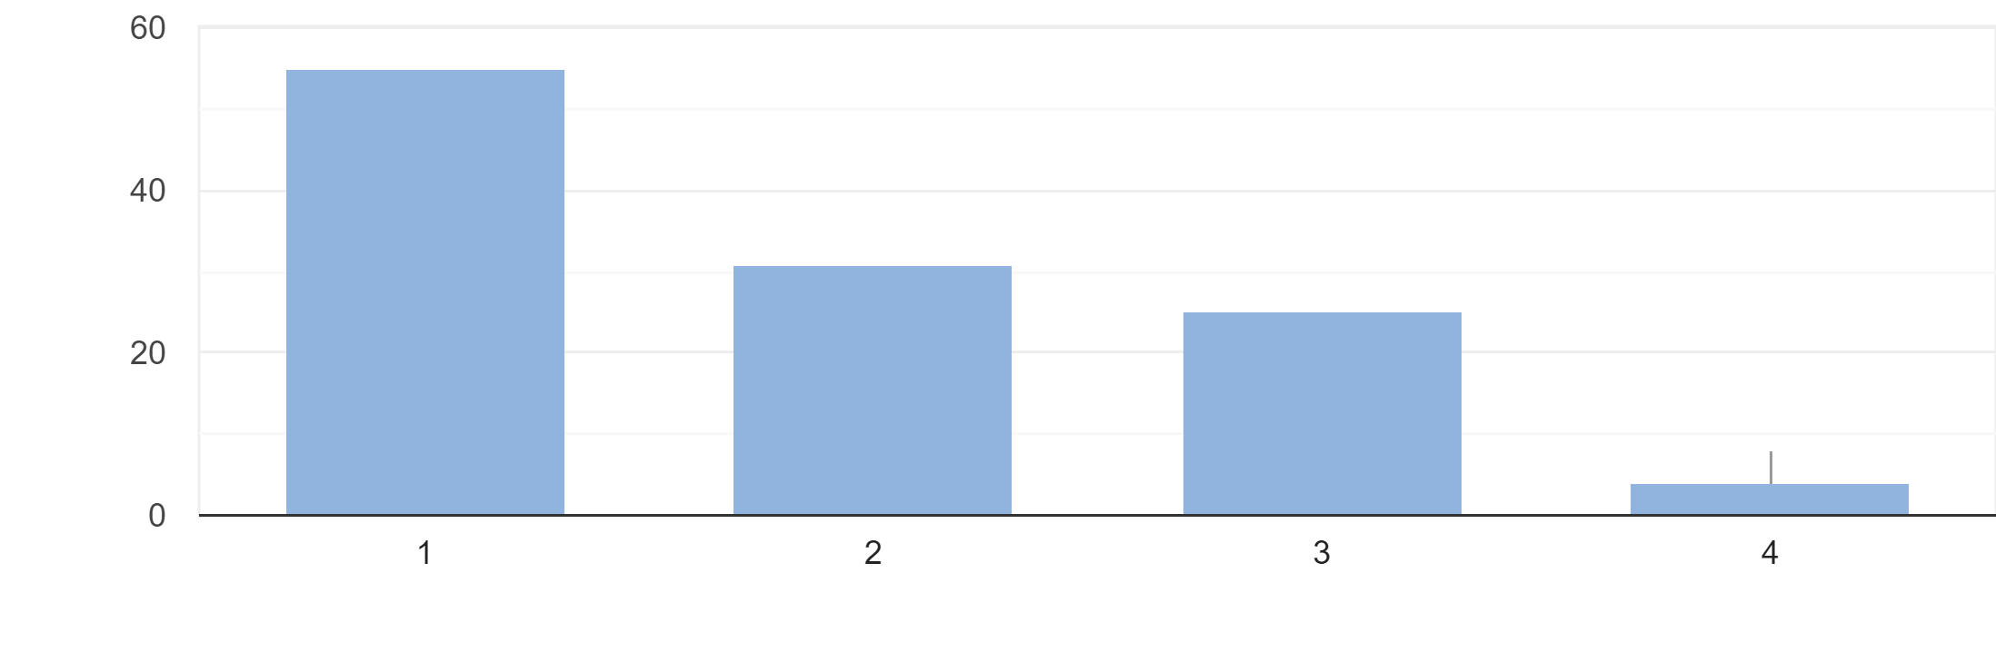
À quelle fréquence participez-vous à des ateliers ou stages créatifs ? (théâtre, danse, arts plastiques,...)
115/122 réponses - 94%
1 = Rarement - 2 = Occasionnellement - 3 = Régulièrement - 4 = Intensément

Slide 14
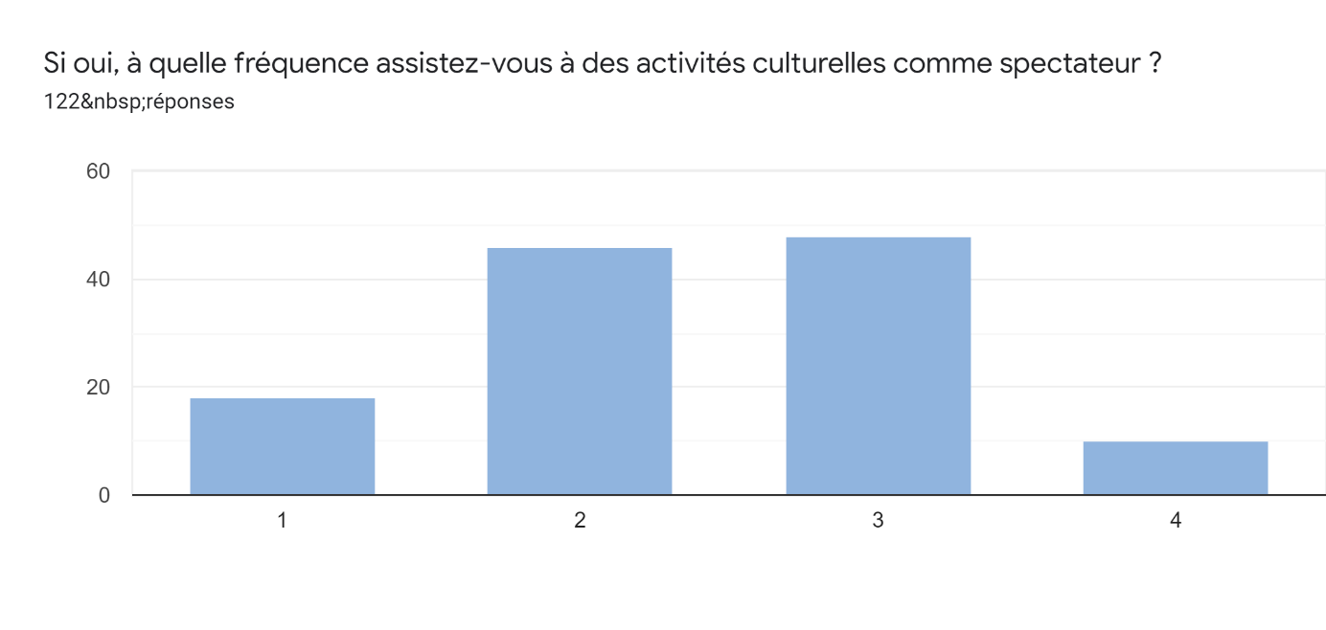
À quelle fréquence assistez-vous à des activités culturelles comme spectateur ?
122 réponses
1 = Rarement - 2 = Occasionnellement - 3 = Réguliérement - 4 = Intensément

Slide 15
À quel type d'activités assistez-vous ? Plusieurs choix possibles
122/122 réponses

Slide 16
Fréquentez-vous d’autres lieux culturels que le Centre culturel d’Enghien ?
120/122 réponses - 98,5%

Slide 17
Où assistez-vous à ces activités ? Plusieurs choix possibles
122/122 réponses

Slide 18
2. À propos du Centre culturel

Slide 19
Avez-vous déjà entendu parler du Centre culturel d’Enghien ?
122/122 réponses

Slide 20
Si oui, par quel biais ? Plusieurs choix possibles
122/122 réponses

Slide 21
Savez-vous où se situent les locaux du Centre Culturel ? Bureau, salles
122/122 réponses

Slide 22
3. Activités

Slide 23
Selon vous, quelles sont les activités proposées au Centre culturel ? Plusieurs choix possibles
122/122 réponses

Slide 24
Connaissez-vous les évènements culturels et artistiques suivants ? Plusieurs choix possibles
119/122 réponses - 97,5%

Slide 25
Avez-vous déjà participé ou assisté à une ou plusieurs activité(s) ?
122/122 réponses

Slide 26
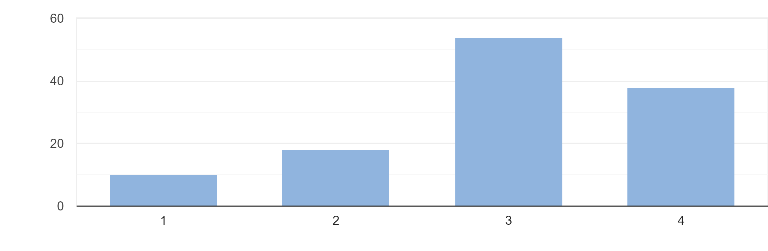
Dans quelle mesure êtes-vous satisfait du contenu des activités proposées par le Centre culturel ?
120/122 réponses - 98,5%
1 = Très insatisfait - 2 = Insatisfait - 3 = Satisfait - 4 = Très satisfait

Slide 27
Pour quelles raisons n’assistez-vous pas aux activités du Centre culturel d’Enghien?
14/122 réponses - 11,5%

Slide 28
Etes-vous globalement satisfaits des prix proposés pour l'accès aux spectacles?
100/122 réponses - 82%

Slide 29
Etes-vous globalement satisfaits des prix proposés pour la participation aux ateliers et stages?
77/122 réponses - 63%

Slide 30
Connaissez-vous l'Article 27? Dont la mission est de sensibiliser et de faciliter la participation culturelle de toute personne vivant une situation sociale et/ou économique?
120/122 réponses - 98.5%

Slide 31
Saviez-vous que des volontaires aident régulièrement l'équipe professionnelle lors des activités du CCE ?
122/122 réponses

Slide 32
Vers quel(s) domaine(s) culturel(s) ou artistique(s) l'offre du Centre culturel devrait plus se développer ? Plusieurs choix possibles
78/122 réponses - 64% (volet 1 et 2)
Au niveau de la programmation (volet 1)

Slide 33
Vers quel(s) domaine(s) culturel(s) ou artistique(s) l'offre du Centre culturel devrait plus se développer ?
Plusieurs choix possibles
78/122 réponses - 64% (volet 1 et 2)
Au niveau des ateliers et stages (volet 2)

Slide 34
4. Missions enjeux et droits culturels

Slide 35
Connaissez-vous les missions et enjeux du Centre culturel d'Enghien ?
122/122 réponses

Slide 36
Sur quels enjeux de société ou culturels le Centre Culturel d'Enghien devrait-il porter particulièrement son attention et son action future?
120 réponses - 98.5%

Slide 37
Les 3 enjeux prioritaires énoncés/sélectionnés
97/122 réponses - 79.5%

Slide 38
Priorité des enjeux
97/122 réponses - 79,5%

Slide 39
Freins pour l’accès à la culture
122/122 réponses

Slide 40
Concernant les droits culturels le Centre culturel vous permet de : Plusieurs choix possibles
113/122 réponses - 93%

Slide 41
5. Communication

Slide 42
Estimez-vous être globalement bien informé(e) des activités du Centre culturel ?
122/122 réponses

Slide 43
Dans quelle mesure êtes-vous satisfait des outils de communication créés et utilisés par le Centre culturel ?
122/122 réponses

Slide 44
Êtes-vous abonné à la Newsletter ?
122/122 réponses

Slide 45
Pourquoi n'êtes-vous pas abonné(e) à la newsletter ?
40/122 réponses - 33%

Slide 46
Recevez-vous le Miroir des Cultures dans votre boîte aux lettres ?
122/122 réponses

Slide 47
Le lisez-vous ? Si oui, qu'en pensez-vous ? Tant au niveau de sa forme que de son contenu
73/122 réponses - 60%

Slide 48
Que proposeriez-vous pour améliorer la communication du Centre culturel ?
60 réponses - 49%

Slide 49
6. Infrastructures et accueil

Slide 50
Que pensez-vous de la qualité des infrastructures mises à disposition du Centre Culturel par la Commune ?
118/122 réponses - 97%
RDC et Bureau
Jonathas
Ocadre
à Jonathas
Salle Jonathas
2ème étage
Annexe
à Jonathas
Pôl'arts
Château
Accacias

Slide 51
Vos commentaires sur les infrastructures
55 réponses - 54 commentaires
Remarques générales
No comment - je suis consciente des problèmes de salles. | Il manque des infrastructures permettant de plus grands spectacles.
Enghien manque d'espaces mis à disposition de la culture. | Il faudrait effectuer les réparations.
Les salles sont souvent trop petites ou ne disposent pas de matériel adéquat (bonne insonorisation, wc, coulisses, etc.). | Voilà vous avez des installations superbes dans la ville. Je pense que vous devez faire preuve de dynamisme et d'inventivité pour atteindre non seulement une certaine élite d'Enghien mais tout le monde y compris ceux qui habitent derrière la gare à pt Enghien!!!!!
Il est évident que, pour le nombre d'ateliers, le Centre culturel ne dispose pas de salles de travail suffisantes. De plus, les locaux actuels ne sont pas aux normes de sécurité | Les bâtiments publics à Enghien sont en général très mal entretenus. On accorde visiblement aucun budget à la culture. C'est une honte ! Quand aurons-nous un théâtre digne de ce nom ?
Je pense que les infrastructures pourraient gagner en qualité et en place... | Il manque vraiment d'infrastructures de spectacle à Enghien. Ce n'est pas la faute du Centre culturel, mais c'est un des gros freins à la culture à mon sens.
 | Pas de salle de spectacle digne de ce nom.

Slide 52
Maison Jonathas
Dommage que la salle de la Maison Jonathas ne puisse plus être utilisée car il n’est plus possible de tout faire au sein du même lieu | L'annexe n'est pas très grande et encombrée, l'accès aux toilettes n'est pas toujours garanti.
La salle de spectacle du 2ème possède une âme mais elle est difficile d'accès et limite la jauge | Maison Jonathas : Pas assez visible. Le bâtiment actuel est assez austère. Quand on ne connait pas, donne peu l’envie de pousser la porte. Le bureau ne donne pas l’impression d’être un lieu ouvert à l’accueil.
pas de vrais gradins à la Maison Jonathas. L'annexe n'a jamais été un lieu très chaleureux, ce n'est jamais très agréable d'y aller. | Bureau trop petit. L’équipe se débrouille avec ce qu’on leur offre mais n’est pas gâtée au niveau des espaces.
La Maison Jonathas est conviviale; Au final, la Maison Jonathas est mieux que la nouvelle salle. | La salle du 2ème de la Maison Jonathas est étroite et pas très confortable.
Connaissant vos bureaux, vous me semblez très à l'étroit. | Concernant la salle du 2ème étage, petite, peu conviviale, lumière... on a un espace mais il manque en lui-même d'intérêt.
Il fait froid dans l'annexe de la Maison Jonathas pendant les mois d'hiver | J'aime beaucoup la salle de spectacle de la Maison Jonathas et regrette qu'il soit question de l'abandonner.

Slide 53
Pôl’Arts | Pôl’arts
La salle Pôl'Arts est plus confortable pour s'assoir mais l'insonorisation est mauvaise et il n'y a pas de coulisses pour les artistes. Quel dommage ! En plus, la salle des Acacias n'est pas accueillante pour les entractes durant les spectacles. Qui a eu cette drôle d'idée de ne pas prévoir de coulisses ni d'endroit conviviale pour l'après spectacle ? Sans oublier pas d'endroit pour la régie ! | La salle Pôl'Arts n'est pas du tout adaptée (pas de fond de scène, ni de coulisses, pas d'espace d'accueil ou de buvettes, l'espace scénique est trop proche du premier rang, l'isolation acoustique par rapport à l'extérieur est mauvaise...).
la nouvelle salle, dans le parc, ne possède aucune commodité, ni de coulisses, limitant par là même bon nombre de spectacles. | A améliorer : Disponibilité et indications de toilettes, espace pour se voir avant / après un spectacle et partager un verre.
L'entrée et le couloir qui mènent au Pôl'Arts laissent à désirer. | Pour moi le Pôl'Arts n'est pas bien aménagé pour le théâtre ou autre spectacle.
Le Pôl'Arts n'est pas adapté aux comédiens. Pas de coulisses, ni de loges et une mauvaise insonorisation. | Le Pôl'Arts est, je trouve, monté à l'envers car il faut traverser la scène pour atteindre les gradins.
La salle Pôl'Arts est bien, mais insuffisante pour déployer des activités plus larges (avec plus de monde : +/- 150/200 personnes). | Il me semble que la salle Pôl'Arts n'a pas toutes les infrastructures nécessaires pour le bon déroulement d'un spectacle de théâtre. Après, je n'y ai jamais joué donc, je ne suis pas la mieux placée pour juger.
Pôl'Arts : peu conviviale. | Vivement toutes les infrastructures à Pôl'Arts...
 | Le manque de coulisses dans la salle Pôl'Arts la rend spéciale à appréhender.

Slide 54
Autres lieux (Salle des Acacias, Château, Ecuries...)
Ayant quelques connaissances en matière de sonorisation, je ne sais pas qui a réalisé la salle des Acacias mais ce n'est pas une grande réussite sur ce plan. Cela peut se corriger. | La salle des Acacias n'est pas du tout agréable, grand espace froid, sonorité affreuse, impossible à chauffer en hiver).
Salle des Acacias : acoustique déplorable | L'acoustique de la salle des Acacias est de très mauvaise qualité.
Acoustique aux Acacias : médiocre | Très très mauvaise acoustique dans la salle des Acacias (pluie et chauffage).
Salle des acacias inutilisables en hiver (chauffage, écho, lieu "antichaleureux"...) | Les salles du Château sont petites, la salle des Acacias est froide, le son est mauvais.
Problème d'acoustique salle des Acacias. | Attendons la nouvelle salle à l’étage des écuries.

Slide 55
Rien à signaler | A revoir en totalité.
Le Centre culturel devrait avoir une véritable salle de spectacle et des infrastructures plus adaptées à son équipe. | Il manque une "vraie" salle de spectacle.
La plupart des locaux ne sont pas adaptés (exigus, qualité audio) | Tous ces lieux sont bien.
Beaucoup de possibilités pour une petite ville. | Pas besoin d’une belle grande salle mais besoin d’une programmation de qualité.
Je n'ai pas encore fréquenté ces lieux. | Il manque une vraie salle de spectacle... même si je sais que c'est un budget colossal !
Une grande salle polyvalente, lumineuse et accueillante avec un espace bar serait un vrai plus | Infrastructures qualitatives mais peut-être pas toutes adaptées pour des représentations (résonance, ...)

Slide 56
Comment jugeriez-vous l'accueil qui vous est fait au Centre culturel ?
119/122 réponses - 97.5%

Slide 57
Avez-vous un commentaire éventuel concernant l'accueil ?
31 réponses - 24 commentaires
Avis positif ou neutre | Avis négatif ou conseil
On est toujours bien accueilli, avec le sourire ! | Plus d'ouverture d'esprit et un contact plus convivial.
Très bon accueil mais le programme me convient que très rarement. | Une personne chargée de l'accueil, arrivé dans le bureau, on ne sait pas à qui s'adresser.
Parfait | Ce serait bien d'avoir une personne qui accueille les visiteurs hors du bureau, par exemple dans la salle Orcadre.
Continuez comme ça vous êtes une équipe au top ! | Pas vraiment d’accueil le centre culturel fort refermé sur lui-même.
Très bon contact avec tout le monde. | On sent le copinage, un esprit peu ouvert aux nouveaux.
Un petit moment que je ne suis plus venu, mais toujours eu l'impression de faire partie de la "famille". | Le fait qu'il y ait deux entrées et que le bureau ne se trouve que d'un côté. Je pense que si on vient en dehors des spectacles ou animations et que l'on rentre côté jardin, pas sûre que l'on voit quelqu’un.
Parfait ! | Trop de désordre, ce n'est pas organisé comme un service d’accueil aussi au niveau du personnel.

Slide 58
Très bien. | Suggestion d'amélioration de la jovialité, positivité et être orienté client/utilisateur et solutions.
Je ne suis encore jamais venue au CCE lors d'un spectacle ou d'une expo. | Passer la lourde porte du Centre culturel est déjà un cap en soi. Une fois la porte passée, on découvre une équipe claquemurée sous des piles de documents et pas toujours très avenante. N'est-il pas possible d'établir un espace d'accueil digne de ce nom, dans lequel le citoyen se sentirait bienvenu et écouté ?
Je ne connais pas les personnes du Centre culturel. | Il n'y a pas de zone d’accueil, on arrive dans le lieu de travail...
Équipe souriante et accueillante ; un vrai plaisir !
Ouverture, disponibilité, écoute.
Merci pour votre accueil toujours chaleureux.
Chaleureux !

Slide 59
7. Un dernier mot

Slide 60
Ce que les gens disent… 33 commentaires
Avis positifs ou neutres | Avis négatifs
A propos de l’enquête
Enquête peu longue mais très bien rédigée ! Cela m’a rendu curieuse et serai attentive à vos activités. | Enquête réservée à une élite et pas accessible aux citoyens dans ses termes, sans tenir compte de la fracture numérique. Insuffisante à répondre au décret et établir votre plan d'action.
Merci pour cette enquête qui j'espère permettra un nouvel élan culturel.
A propos des infrastructures
 | La Ville d'Enghien devrait mettre une salle de spectacle à la hauteur des efforts de l'équipe.
 | Il est dommage que les infrastructures ne suivent pas toujours.
 | A quand une salle de spectacle digne de ce nom ?

Slide 61
A propos du soutien de la ville, des finances et de la politique culturelle
Il viendra un temps où le culturel sera replacé à sa juste valeur. | C'est sûr qu'il faut promouvoir nos trésors enghiennois mais pas à n'importe quel prix ! Genre Équinoxe et ce fameux festival LaSemo qui donne une image loufoque de la ville. Ce n'est pas de la culture ce truc-là.
Je suis pour la promotion de la culture et promouvoir nos trésors enghiennois mais… | En ce qui concerne Equinoxe je doute que la création d'un folklore artificiel intéresse d'autres personnes que les enghiennois.
La commune devrait soutenir activement le CC et mettre en place une politique culturelle d'envergure avec des moyens suffisants.
Je pense que la ville pourrait plus collaborer avec le centre.
A propos de la communication
 | Rendre les communications écrites plus modernes et plus attrayantes (couleurs, polices de caractères, etc.)

Slide 62
A propos de l’accueil et du travail de l’équipe
Continuez comme ça... | Même si cela ne dépend pas du CC, il est parfois dommage de ne pas trouver de bar ouvert après un spectacle...
Courage pour ces temps difficiles. | Si on ne connaît pas des personnes du centre, on peut se sentir isolé.
Investissement passionné. | Je trouve que dans ce genre d'activités, la passion doit être présente et je ne la retrouve pas toujours.
Merci de continuer à dynamiser la culture à Enghien.
Bravo pour tous vos efforts.
Le centre culturel est endroit vraiment chaleureux avec des gens bienveillants et très sympathiques !!!
A propos des projets, des actions, des missions et de la programmation
Projets intéressants. | D'un point de vue général, tout manque un peu de fun et de gaieté. Le ressenti est qu'ici, on fait de la culture sérieuse (même si dans les faits, ce n'est pas toujours le cas).
Hâte que votre programmation théâtrale reprenne. | Il faut aller plus vers les gens.

Slide 63
Être partenaire des changements sociaux en cours, susciter les débats, être proactifs et sortir des sentiers battus. La jeunesse est à la recherche d'autres choses, d'autres médias, d'autres questionnements. | Il est temps que les choses bougent, seuls les copains ou parents de participants se mobilisent... Tout fonctionne en cercle fermé. Les seuls spectacles qui ont du succès sont ceux en commun avec l’abonnement de Ath.
Continuer à proposer des spectacles de qualité et promouvoir les artistes, petites formations théâtrales et musicales et le jeune public. | Le centre culturel a le devoir d’aller vers le citoyen et ce devoir n'est pas rempli à l'heure actuelle. Pas de curiosité, pas de projets participatifs, pas d'engouement, de l’entre-soi et de la complaisance.
Bravo pour les balades contées d'une grande qualité et les ateliers théâtre ! | Il est grand temps que le Centre culturel questionne ses projets.
Merci pour vos efforts et votre offre diversifiées.
Activités qui donnent de la joie de vivre.

Slide 64
8. Constats et premiers éléments d’analyse

Slide 65
Choix du questionnaire en ligne
Si l’enquête de 2015 était accessible via internet et en en version papier, le questionnaire 2021 ne fut, cette fois, proposé que via un formulaire « Google Forms » notamment pour des raisons de timing, étant à contretemps avec la parution, trop tardive, du Miroir des cultures notre brochure d’information. Sa publicité fut néanmoins faite suffisamment via nos canaux de communication habituels (affichage, courriels ciblés, newsletter, site internet, Facebook…) mais aussi via la presse et le site de la Ville, par exemple. Par rapport à 2015, le questionnaire fut également amélioré et étoffé afin de pouvoir y dégager, en particulier, une représentation plus juste et complète de la perception de l’action du Centre culturel et des défis qu’on souhaiterait qu’il relève.

Slide 66
Participation
Si l’enquête menée en 2015 avait reçu 59 réponses dont 37 via un questionnaire en ligne et 22 via un formulaire papier, ce sont 122 personnes qui ont répondu en ligne cette année. Si d’un côté, le nombre de réponses a doublé (voir triplé si on ne tient compte que des réponses en ligne), ce qui peut être considéré comme positif, la participation reste pourtant relativement faible au regard de la population de la commune (un peu plus de 1% des + de 18 ans). Toutefois, plutôt que de regretter le manque de participation active du citoyen ou de mettre en procès ce type de démarche volontaire, il nous paraît quand même possible de nous appuyer sur le fruit de cette enquête pour dégager des informations utiles à la préparation de notre prochain dossier de reconnaissance.

Slide 67
Portrait des participants
Sans que l’on puisse faire de constats précis, il est à noter qu’à 60% ce sont des femmes qui ont complété l’enquête et que l’âge des participant.e.s oscille entre 36 et 65 ans à 57,4% sans que la jeunesse ne soit absente pour autant (15,6% de – de 26 ans).
Habitant pour les ¾ sur la commune d’Enghien, plus de 50% des personnes sont salariées et travaillent pour plus de 70% d’entre eux en dehors d’Enghien (Ath, Mons, Bruxelles).
Quasi tous les répondants se disent intéressés par les activités culturelles et sont actifs à 55% dans l’associatif. Ces tendances peuvent corollairement donner un éclairage sur le relatif faible taux de participation à cette enquête sachant que la participation à des activités culturelles n’est à priori pas le centre d’intérêt primordial de la population dans son ensemble sur le territoire de la FWB (8% de la population serait « voraces culturels » selon les statiques des publics de la culture – Etudes n°1 - politiques culturelles en novembre 2012).

Slide 68
Portrait des participants
Ces mêmes personnes sont plutôt, occasionnellement ou régulièrement, consommatrices de culture que participantes actives à des ateliers ou stages, 50% y participant que rarement. Leurs centres d’intérêt se tournent, par ailleurs, principalement vers les sports, les promenades, la lecture et le théâtre.
Quand celles-ci assistent à des activités culturelles, elles disent s’intéresser aux spectacles (théâtre, concert, Festival, impro) mais aussi aux expositions et au cinéma et dans une moindre mesure aux conférences, aux activités nature et au folklore.
Enfin, si elles fréquentent régulièrement les lieux culturels sur la commune, Bruxelles et les communes limitrophes d’Enghien demeurent fortement attractives pour plus de 40% des sondés.

Slide 69
Le Centre culturel d’Enghien
Si, à priori, tous les contributeurs à cette enquête ont entendu parler du Centre culturel d’Enghien que ce soit principalement via le Miroir des cultures ou du bouche-à-oreille ou encore par les affiches et le site internet, un petit nombre (5%) ne le situent pourtant pas physiquement.

Slide 70
Les activités du Centre culturel
Si globalement, nous pouvons dire que les personnes ayant répondu à l’enquête connaissent bien les activités proposées et les événements mis en place ou auxquels participe le Centre culturel (quasi toutes ont répondu aux deux questions), néanmoins, certains événements ou activités ne semblent pas encore assez connus du public au regard de l’investissement qui est consacré comme le Festival Hybrides, le Projet « Mais…Tissons ! » ou la programmation cinématographique. Il est également interpellant que notre action au niveau des écoles soit si peu visible mais il est vrai que nous ne touchons pas encore régulièrement toutes les écoles (hormis l’école communale de Marcq) et que cette action est peu médiatisée dans l’absolu.
9 personnes sur dix disent qu’elles ont assisté à au moins une des activités et en sont satisfaites à près de 80%. Pour celles qui n’y participent pas, c’est qu’elles ne sont le plus souvent pas au courant ou qu’elles n’aiment simplement pas ce qui est proposé.

Slide 71
Les activités du Centre culturel
Au niveau de la politique des prix pratiqués, pour accéder aux diverses activités, le niveau de satisfaction dépasse les 85% dans son ensemble. La possibilité d’accéder à la culture via l’Article 27 est connu pour deux personnes sur trois.
Le volontariat dans le cadre des activités du CCE est également connu par plus de 70% des personnes.
Au niveau de l’offre programmatique qui devrait être développée par le CCE, se dégage principalement le souhait de plus de concert mais aussi de cinéma, de conférences et débats ainsi que de théâtre/humoriste. Quant aux ateliers et stages de loisirs actifs, une demande plus marquée se présente du côté de la vidéo (à noter que l’offre d’ateliers de théâtre n’a pas été citée probablement parce que l’offre est déjà importante au sein du CCE).

Slide 72
Missions enjeux (défis) et droits culturels
Nous constatons que près de 50% des participants à l’enquête ne connaissent ni les missions, ni les enjeux d’un centre culturel alors que ceux-ci sont déterminants pour déterminer son plan d’actions culturelles. Cet état de fait peut donc expliquer, en partie, certaines réactions négatives et incompréhensions vis-à-vis des choix d’action du CCE.
A la question sur les enjeux pour lesquels le CCE devrait agir, peu d’enjeux ont été formulés, autres que ceux proposés dans la liste préétablie. Ceci démontre, quelque peu, que le concept d’enjeu (79,5% de réponses) n’est pas forcément bien compris, ou du moins difficile à concevoir, par le lecteur pas nécessairement au fait du jargon du métier.

Slide 73
Parmi les enjeux plébiscités, l’éducation culturelle et artistique de la jeunesse, l’interculturalité, l’accès à la culture, le soutien à la création et à l’expression artistique et la découverte de talents locaux et régionaux ont été ceux qui ont rencontrés le plus d’adhésion sans que les autres enjeux ne soient pour autant négligés. Quant à leur priorisation, là encore l’éducation culturelle et artistique de la jeunesse remporte le plus de suffrage avec 43% devant l’accès à la culture (30%) et le soutien à la création et à l’expression (27%), la cohésion sociale, l’interculturalité et la découverte de talents artistiques suivant un peu derrière. Si nous nous référons à notre plan d’action actuel (2018-2023) somme toute ces enjeux s’y retrouvaient déjà.
La question des enjeux étant cruciale, celle-ci devra néanmoins être réinterrogée afin de vérifier la pertinence du choix des enjeux ici sélectionnés dans cette enquête avant que ceux-ci soient ensuite incorporés dans le futur plan d’action de notre dossier de reconnaissance, puis du contrat-programme.
Missions enjeux (défis) et droits culturels

Slide 74
Au niveau des freins exprimés à l’accès à la culture, les exigences du quotidien, le manque de curiosité et les moyens financiers sont les 3 facteurs principaux formulés mais aussi le manque de sensibilisation au niveau scolaire. S’il nous est difficile d’agir directement sur les deux premiers freins, nous pouvons toutefois être vigilant par rapport au facteur financier en soutenant au mieux la démocratisation de la culture et agir sur la sensibilisation du public scolaire, ce qui rejoint un des enjeux principaux exprimés par ailleurs.
Concernant plus spécifiquement les droits culturels, là aussi l’accès à la culture dans son sens large a été relevé majoritairement (71%) en regard de l’action culturelle menée par le CCE. La découverte et la participation active à la vie et aux pratiques culturelles ont été pointés, elles, à 58%.
Missions enjeux (défis) et droits culturels

Slide 75
Communication
Les ¾ des participants estiment être bien informés des activités et satisfaits des outils de communication du CCE. Toutefois, cette satisfaction semble quelque peu mitigée en fonction des différents outils internes proposés par le Centre culturel. En effet, si le Miroir des cultures (un numéro d’une toute nouvelle mise en page a été proposée quelque mois avant l’enquête) et la newsletter paraissent rencontrer au mieux les attentes sans que cela ne soit, malgré tout, très marqué positivement, le site internet, les affiches et flyers ainsi que Facebook ne rencontrent pas à priori une véritable adhésion.
Quant aux autres moyens externes par lesquels le CCE communique ou tente de communiquer, ceux-ci n’obtiennent pas plus de succès, le degré de contentement étant tout au plus satisfaisant, voire moindre notamment pour ce qui est du site internet de la Ville.

Slide 76
Communication
Il apparait aussi que pour certains supports, les personnes ne soient pas nécessairement au courant (17% pour la newsletter) ou disent ne pas les recevoir (39% pour le Miroir des cultures mais 26% des participants vivent en dehors d’Enghien). Pour ceux qui dise recevoir effectivement le Miroir des cultures, notre brochure d’information, 35% dise le lire ou le parcourir et 63% le trouve complet et pratique. A contrario, la critique majeure qui est émise est son côté trop condensé et peu lisible pour 13,5% de ses lecteurs ou non-lecteurs.
Pour ce qui est des propositions pour améliorer notre communication, nous ne pouvons pas relever quelque chose de particulièrement significatif si ce n’est le souhait d’une plus grande présence sur les réseaux sociaux pour 22% de ceux qui ont répondu à la question (49%).

Slide 77
Communication
Comme le démontre cette partie de l’enquête, il est souvent difficile de répondre aux attentes de tout le monde et nous devons souvent faire face à des critiques infondées ou au niveau desquelles il est parfois difficile d’agir directement. En effet, la communication n’est pas une science exacte même si certaines « recettes » existent et sont parfois efficaces car chaque personne procède d’une attitude distincte pour aller vers, recevoir ou échapper à l’information. Si les réseaux sociaux sont devenus incontournables à notre époque pour informer le public, nous ne sommes néanmoins pas dispensés d’utiliser tous les autres supports de communication et médias sans pour autant arriver à toucher toute la population mais aussi plaire à tout le monde, notamment sur le plan esthétique. La communication d’aujourd’hui se doit donc d’être de plus en plus ciblée vers des publics souvent dits de niche et en même temps multiple ce qui nécessite, par la force des choses, un gros investissement qu’il soit sur le plan financier et/ou au niveau du temps qu’on peut y consacrer pour des résultats parfois très aléatoires. C’est donc un chantier permanent et des choix peu faciles à opérer en regard d’actions et d’activités très variées à mener et à promouvoir.

Slide 78
Infrastructures et accueil
Selon les graphiques, le satisfecit est plutôt mitigé entre satisfaisant et bien mais difficile de tirer des tendances très claires sur ce chapitre qui peut très vite exacerber les tensions en fonction des points de vue. En effet, les avis divergent fortement selon l’expertise éclairée ou non des commentateurs et le goût ou l’exigence de chacun en tant qu’usager (Cf. commentaires).
Il apparaîtrait néanmoins que si un certain nombre de personnes se satisfont des (nombreux) locaux mis à disposition du CCE, d’autres perçoivent certaines difficultés en lien avec les bâtiments qui freinent ou empêchent le développement de l’action du CCE, en particulier au niveau de la diffusion artistique.
Plus spécifiquement, il semble que les seuls espaces mis à disposition en exclusivité du CCE sont jugés trop exiguës et peu confortables. Pour ce qui est de la salle Pôl’Arts, si on l’estime plutôt positivement, on indique également de sérieux manquements (absence de commodités, d’espace d’accueil, de coulisses, de loge, l’acoustique).

Slide 79
Infrastructures et accueil
Quant à la salle des Acacias, celle-ci est jugée inadaptée pour des raisons de mauvaise acoustique, raison pour laquelle nous n’utilisons ce lieu que très rarement pour des activités de diffusion. Enfin, le château semble, lui, être le lieu le plus apprécié, du moins sur le plan des statistiques. Pour l’avenir, certains attendent l’accès aux Écuries rénovées mais surtout une grande salle polyvalente, lumineuse et accueillante.
Au niveau de l’accueil, comprenant l’espace et le personnel, celui-ci semble globalement très bien apprécié mais on regrette néanmoins que l’entrée du bâtiment ne soit pas engageante et qu’il n’y ait pas d’espace d’accueil en tant que tel à la Maison Jonathas. On déplore aussi un certain « désordre », ce qui peut être compréhensible vu l’espace restreint évoqué plus haut. Quant à l’accueil de l’équipe professionnelle, s’il est considéré généralement comme ouvert et chaleureux, quelques rares personnes le considèrent toutefois comme peu amène.

Slide 80
Centre culturel d’Enghien Rue Montgomery 7 7850 Enghien 02 396 37 87 www.ccenghien.com FB : Centre culturel d’Enghien

